Slide 1


Mise en place d’une application web de gestion et suivi des projets de recherche de l’Université Thomas SANKARA
Présenté par : SAWADOGO Thomas
Superviseur :
M. Ousmane BARA
Enseignant en Informatique à l’Université Joseph KI-ZERBO
Maitre de stage :
M. Jean De La Croix Kiguigouleli KI
Directeur des Services Informatiques à l’Université Thomas SANKARA
Notes:
Merci Mr. le président du jury pour la parole donnée.
Mr le président du jury, honorable membre du jury, distingués invités, bonjour !!!
Avant tout propos, permettons nous d’introduire notre présentation par les chaleureux mots de remerciement au jury pour nous avoir donné l’occasion de présenter le fruit de nos 3 trois mois de travaux articulés sur le thème : « Mise en place d’une application web de gestion et suivi des projets de recherche de l’Université Thomas SANKARA ».
Il faut dire que nos travaux ont été supervisés par M. Ousmane Bara, enseignant en informatique à l’UJKZ et dirigés par M. Jean De La Croix KIGUIGOULELI KI (ici présent), notre maitre de stage et Directeur des Services Informatiques à l’UTS.
Sans plus tardé, nous allons passer à la présentation de notre plan.

Slide 2
PLAN
Introduction
Conclusion
GS_PRO
Structure d’accueil
Demonstration
Contexte & Problematique
Mise en Oeuvre
1
Analyse et Conception
Notes:
Nous avons en premier lieu l’introduction qui sera suivi par la présentation de notre structure d’accueil.
Ensuite nous allons aborder le contexte et la problématique de notre thème dont nous poursuivrons avec
la phase d’analyse et de conception qui nous permettra de faire la mise en œuvre de nos travaux.
Enfin nous ferons une démonstration de notre application terminons par une conclusion.

Slide 3
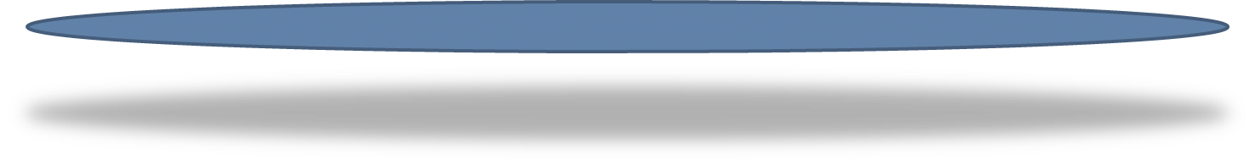
1
INTRODUCTION
2

Slide 4
INTRODUCTION
Les acteurs de recherche
Application web de gestion et suivi des projets de recherche (GS_PRO)
3
Notes:
En introduction il faut dire qu’au BF par le biais de ses acteurs de recherche
Tels que les universités, les centres de recherche et les organisations non gouvernementales (ONG) mène des activités de recherche dans divers domaines.
Ces activités nécessitent des fonds financiers et visent généralement à répondre aux besoins locaux,
à promouvoir le développement socio-économique et à renforcer les capacités nationales en matière de recherche et d'innovation.
Afin de promouvoir des projets impactant sur le développement de la communauté universitaire de l’UTS,
de pouvoir également obtenir des financements et suivre efficacement ces activités de recherche
nous avons décidé de mettre en place un système informatique de gestion et suivi des projets de recherche.
C’est pourquoi une application web … a été mise en place.
GS_PRO sera une source de confiance pour les partenaires et les bailleurs de fonds.
Il sera également une source d’accueil, de suivi et de filtrage des sujets de recherches à impact.
M. le président du jury, honorable membre du jury !!! Nous allons passer à la présentation de notre structure d’accueil.

Slide 5
2
STRUCTURE D’ACCUEIL
4
Notes:
Il faut dire qu’au département informatique à l’ufr sea de l’ujkz,
L’obtention d’une licence est soumise par 3 mois de stage minimum dans une entreprise
où l’étudiant doit concevoir et développer un système numérique et également rédiger un rapport et venir présenter le tout devant un jury
C’est ainsi que le nôtre a été effectué à l’UTS dans la Direction des Services Informatiques d’une période allant de 4 décembre 2023 au 4 mars 2024.

Slide 6

STRUCTURE D’ACCUEIL
UTS, créée par Décret n° 2007- 834/PRÈS/PM/MESSRS/MEF du 12 décembre 2007
Etablissement public de l’Etat à caractère scientifique, culturel et technique
Dotation des services administratifs en matériel informatique, déploiement de plateformes en ligne innovantes
DSI
5
Notes:
L’UTS, est créee dans un contexte de crise universitaire du 12 décembre 2007
Elle est un établissement public de l’état à caractère scientifique, culturel et technique
localisée à 25 km à l’est de la ville de Ouagadougou, capitale du Burkina Faso, dans la localité de Koanda.
Depuis sa création en 2007, l’université essaie d’inscrire des technologies numériques dans une bonne place
pour accompagner ses activités académiques et pédagogiques.
Cela s’est matérialisé notamment par la mise en place d’une Direction en charge des Services Informatiques (DSI) de …

Slide 7
3
CONTEXTE & PROBLÉMATIQUE
6
Notes:
Notre structure d’accueil étant présenté, nous allons aborder le contexte et la problématique de notre thème.

Slide 8
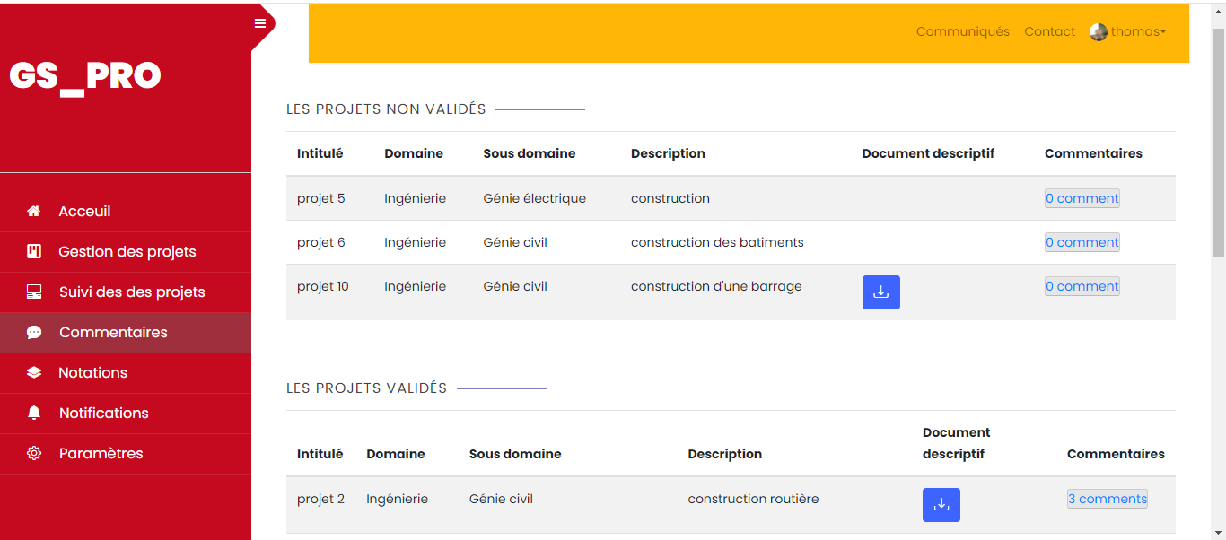
CONTEXTE ET PROBLÉMATIQUE
CONTEXTE
1
Avoir une source de confiance pour les bailleurs de fonds afin d’obtenir des financements pour ces activités de recherche
2
Avoir une source d’accueil, de suivi efficace et filtrage des sujets de recherches à impact
3
Avoir une source des projets qui sera un indice pour des recherches futures
7
Notes:
L’UTS ayant aussi l’objectif de faire des innovations sur le volet numérique,
un projet de mise en place d’un système informatique entrant dans le cadre de la gestion et le suivi des projets de recherche nous a été soumis.
Ce projet consiste à mettre en place une application web pour gérer et suivre les projets de recherche de l’université.
Le but étant non seulement d’avoir ....

Slide 9

CONTEXTE ET PROBLÉMATIQUE
PROBLEMATIQUE
L’indisponibilité d’une source d’accueil, de suivi efficace et de filtrage des sujets de recherche à impact
L’indisponibilité d’une source de confiance pour les bailleurs de fonds et les partenaires de développement
L’indisponibilité d’une source des projets qui sera un indice pour des recherches futures
8
Notes:
Par conséquent, quels sont les difficultés à résoudre à cet effet? ces difficultés sont entre autres :
Mr le président du jury, honorable membre du jury,
Pour résoudre ces différentes préoccupations nous allons mettre en place une application web permettant de :

Slide 10

CONTEXTE ET PROBLÉMATIQUE
RESULTAT ATTENDUS
de soumettre un projet
de valider un projet soumis
de commenter un projet soumis
GS_PRO
de planifier un projet validé
de créer et gérer une équipe experte
de créer et gérer des équipes de recherche
de suivre les équipes de recherche
de noter une solution
9
Notes:
Le contexte et la problématique ayant déterminé, passons à la phase d’analyse et conception

Slide 11
4
ANALYSE ET CONCEPTION
10

Slide 12
ANALYSE ET CONCEPTION
Modéliser les Besoins
Dégager les Fonctionnalités
Réflexion sur les Besoins
.
Choisir une méthode de Travail
.
Mettre en place la base de Donnée
11
Notes:
Mr le président du jury, honorable membre du jury, Tout projet informatique doit passer par une phase d’analyse et de conception,
Cette phase est essentielle car elle nous permet de porter une réflexion sur les besoins de notre projet,
passer à leur modélisation après avoir bien sûr les recenser.
Avant tout choisir une méthode de travail bien précise qui nous permettra de dégager les fonctionnalités de notre système
et mettre en place notre base de données.

Slide 13
ANALYSE ET CONCEPTION
METHODOLOGIE
permet à tous les acteurs de travailler en parfaite symbiose tout en respectant les règles définies à cet effet.
plusieurs méthodes AGILES dont les plus populaires en usage sont :
XP (eXtreme Programming) ;
FDD (Feature Driven Development);
Scrum
12
13
Notes:
Afin de pouvoir atteindre nos objectifs et pour avoir une solution fiable,
nous avons fait un choix d’une méthodologie agile car elle permet….
Mais comment nous avons fais ce choix ?
il faut dire que nous avons fait ce choix à base de la nature de notre projet et de sa taille.
Lorsqu’il s’agit d’un projet, où toutes les données ne sont pas réunies dès le départ et où les besoins peuvent évoluer,
il est recommandé de s’orienter vers une méthode agile.
Il existe plusieurs méthodes agiles dont les plus populaires en usage sont :

Slide 14
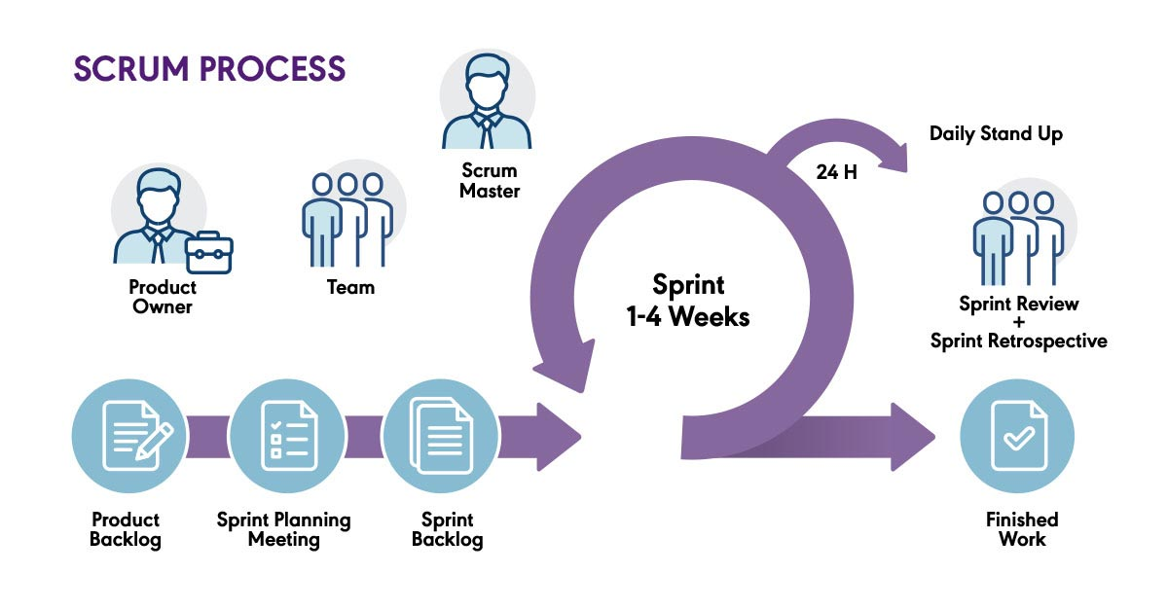
ANALYSE ET CONCEPTION
METHODOLOGIE
13
14

Slide 15
Notes:
Notre choix s’est porté sur la méthode agile SCRUM car elle focalise l'équipe de façon itérative sur un ensemble de fonctionnalités à réaliser.
Pour la modélisation, nous avons eu recours a 2 diagrammes dont nous avons :

Slide 16
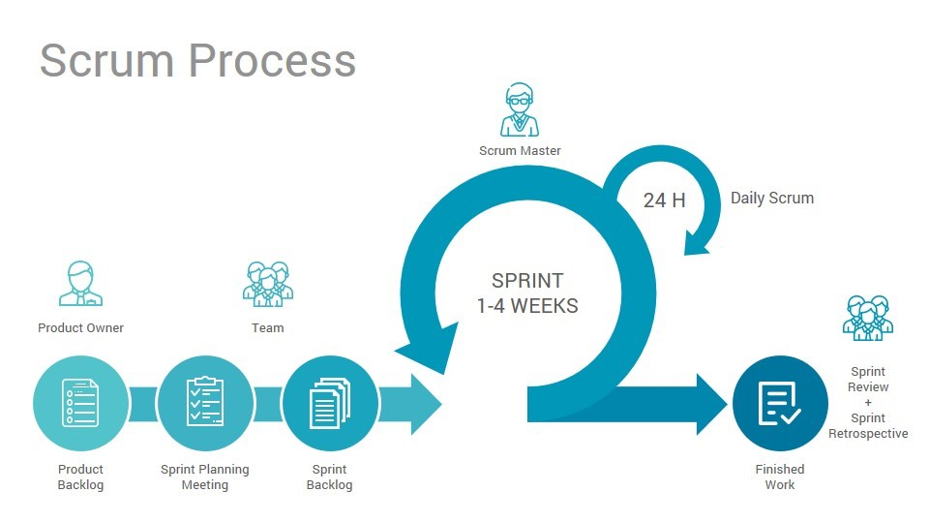
ANALYSE ET CONCEPTION
DIAGRAMME DES CAS D’UTILISATIONS
Représente la structure des grandes fonctionnalités nécessaires aux utilisateurs
Assure la relation entre l’utilisateur et les objets que le système met en œuvre
15
16
Notes:
D’abord le diagramme des cas d’utilisations qui représente....
C’est le premier diagramme du modèle UML, assurant la relation entre l’utilisateur et les objets…..
Apres avoir relever toutes les fonctionnalités de notre projet, Voici comment se présente notre diagramme de cas d’utilisation:
Apres avoir relever toutes les fonctionnalités de notre projet , Voici comment se présente notre diagramme de cas d’utilisation ,,,,

Slide 17
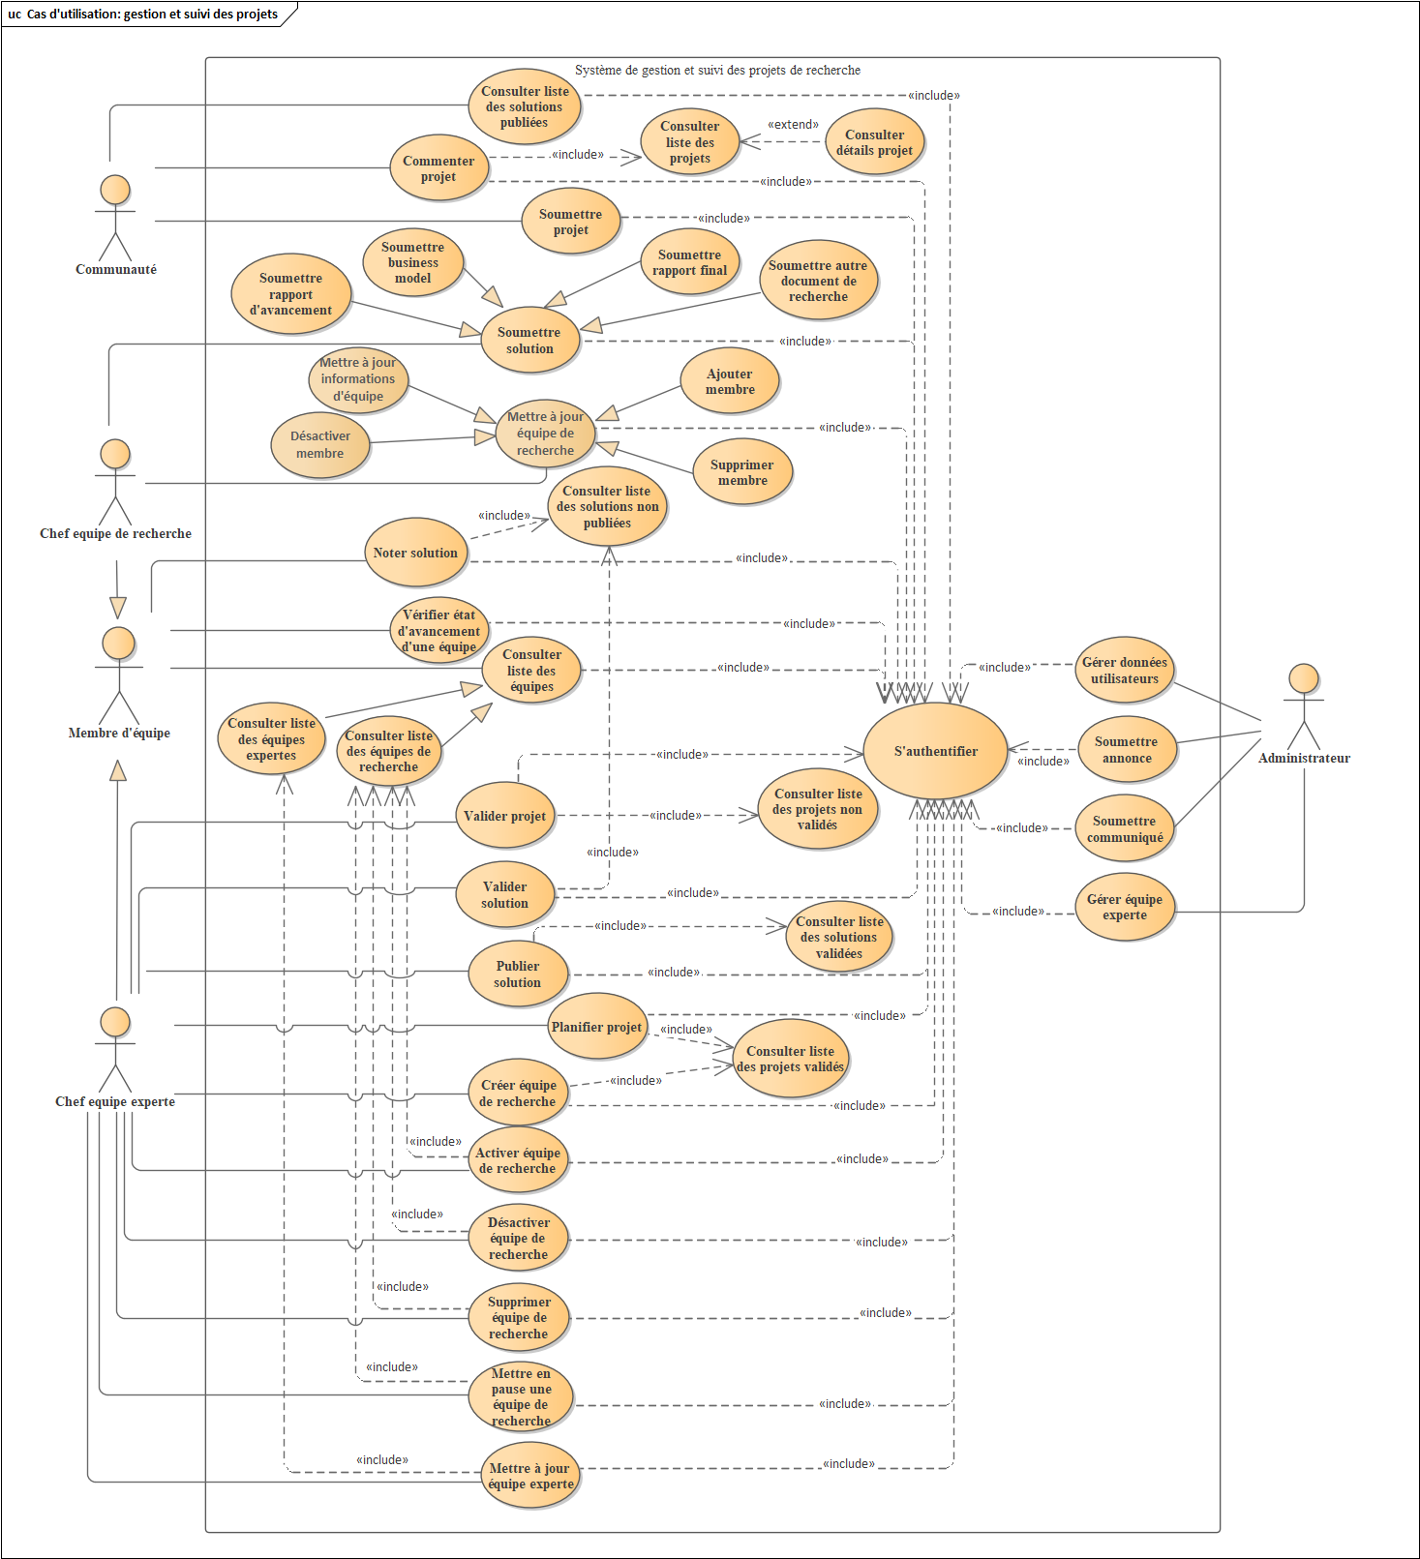
ANALYSE ET CONCEPTION
DIAGRAMME DES CAS D’UTILISATIONS
16
17

Slide 19
ANALYSE ET CONCEPTION
DIAGRAMME DE CLASSES
Fournit une modélisation abstraite des objets du système qui vont interagir entre eux
Permet d’implémenter la base de Donnée
18
19
Notes:
nous avons enfin le diagramme de classe qui : ….
Pour notre Projet, le Diagramme de classe se présente comme suit :

Slide 20
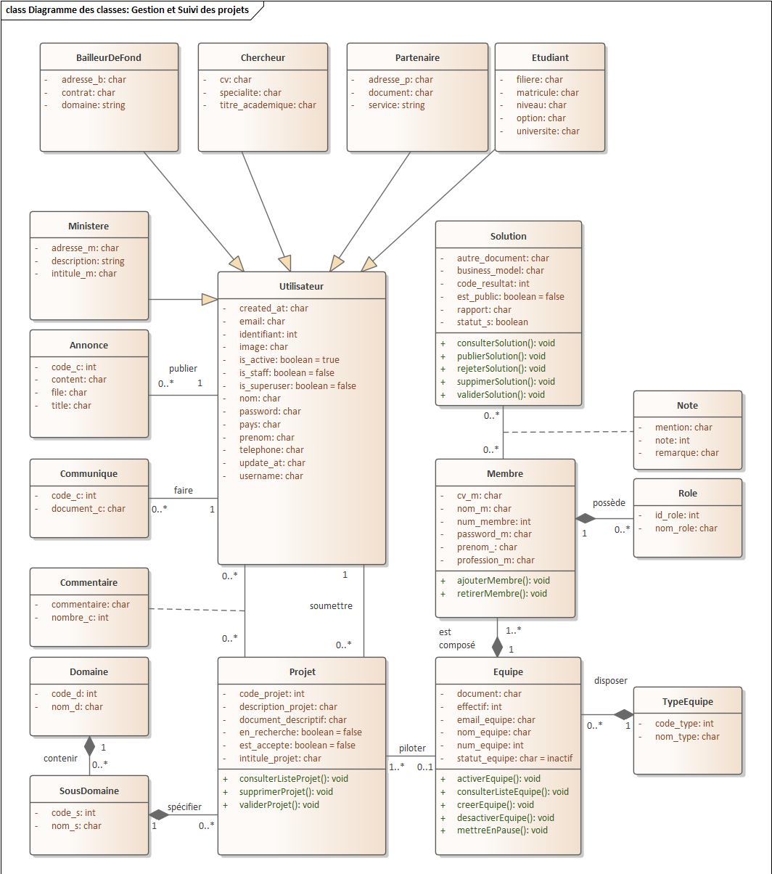
ANALYSE ET CONCEPTION
DIAGRAMME DE CLASSES
19
20

Slide 21
Notes:
Après avoir déterminé les besoins et faire les différentes modélisations, nous pouvons passer à l’implémentation de notre projet

Slide 22
5
MISE EN OEUVRE
21

Slide 23








MISE EN OEUVRE
OUTILS TECHNOLOGIQUES
Laravel
Bootstrap
PostgreSQL
VS Code
Architect
Canva
GitHub
JavaScript
22
Notes:
Mr le président du jury, honorable membre du jury!!!
Pour la mise en œuvre de notre Solution , nous avons eu recours a certains outils technologiques dont nous pouvons citer :
Laravel : qui est le Framework utilisé pour gérer notre backend
Bootstrap : qui le Framework utilisé pour le design notre application web
PostgreSQL : utilisé comme notre SGBD
VS code : servi pour écrire nos lignes de code
Entreprise Architect : utilisé pour la modélisation de nos différents besoins
Canva : utilisé pour faire notre digramme de Gantt pour le planning prévisionnel
Github : utilisé pour héberger notre code
JavaScript : qui est le langage utilisé pour rendre notre application plus interactif et dynamique.

Slide 24
MISE EN OEUVRE
PROCESSUS
Client
Navigateur
Base de données
PostgreSQL
Application
Laravel
23
Notes:
Voici comment notre application se fonctionne: Lorsqu’un utilisateur fait une action, une requête est envoyée à l’api
Laravel qui interroge la bd, la bd fait le traitement et envoi à son tour l’information à l’api qui l'affiche à l’utilisateur

Slide 25
6
DÉMONSTRATION
24
Notes:
Notre système étant fonctionnel, nous allons faire une petite démonstration de celui-ci …

Slide 26
7
CONCLUSION
25

Slide 27
CONCLUSION
En pratique nos connaissances théoriques et nos compétences en programmation afin d’implémenter les différentes fonctionnalités de notre application web GS_PRO
Perspectives
26
Notes:
Il faut dire qu’au bout de ses 3 mois de stage, nous avons pu mettre en pratique ……
Comme perspectives nous allons implémenter une application mobile pour faciliter l’accès aux ressources
depuis n’importe où pour pouvoir gérer certaines tâches en déplacement.
Mr le président du jury, honorable membre du jury, nous n’avons pas la prétention d’avoir effectué un travail parfait raison pour laquelle nous nous remettons à vous pour votre appréciation et vos différentes recommandations tout en vous rassurant de les prises en compte pour l’amélioration de cette présente solution.

Slide 28
MERCI POUR VOTRE ATTENTION
Notes:
Nous vous remercions pour votre écoute attentive !!!

Slide 29
Mise en place d’une application web de gestion et suivi des projets de recherche de l’Université Thomas SANKARA
Présenté par : SAWADOGO Thomas
Superviseur :
M. Ousmane BARA
Enseignant en Informatique à l’Université Joseph KI-ZERBO
Maitre de stage :
M. Jean De La Croix Kiguigouleli KI
Directeur des Services Informatiques à l’Université Thomas SANKARA

